Slide 1
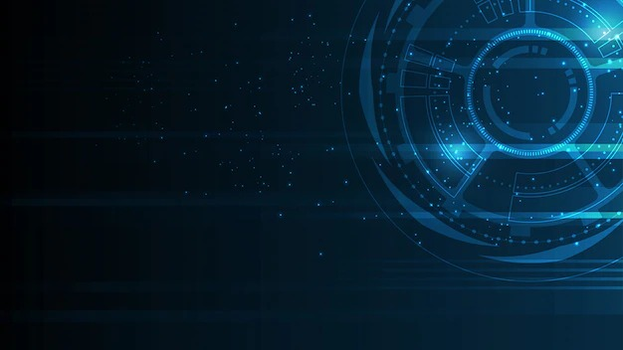
La sicurezza online

Slide 2
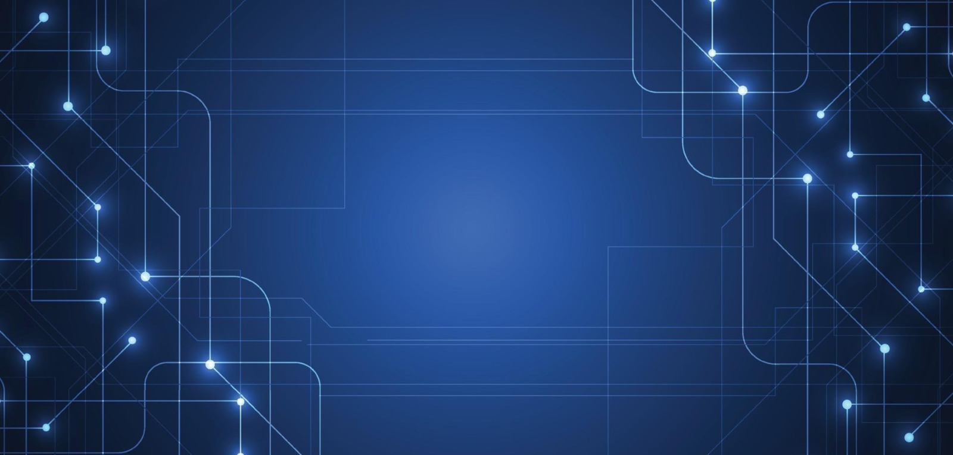
Definizioni
Privacy
Sicurezza dei dati
Il termine inglese privacy, che significa «riservatezza», è diventato di uso comune per indicare la sfera privata di ogni individuo e, in particolare, quell’insieme di informazioni personali sulle quali desideriamo mantenere il riserbo, escludendone l’accesso ad altri.
Il termine "sicurezza dei dati" indica la pratica di proteggere le informazioni digitali da accessi non autorizzati, danneggiamenti o furti durante tutto il loro ciclo di vita.

Slide 3
Sicurezza informatica
Definizione
La sicurezza informatica è la pratica di proteggere i sistemi critici e le informazioni sensibili dagli attacchi digitali.
I requisiti più importanti, in ordine alla sicurezza delle informazioni, sono essenzialmente tre: riservatezza, integrità e disponibilità.

Slide 4
I “cookies”
Definizione
Funzioni
I cookies (“biscotto” in inglese) sono dei piccoli file di testo necessari affinché il server del sito web che li ha installati possa ottenere informazioni sulla specifica attività che l’utente compie su quelle pagine web.
I cookies sono utilizzati per permettere agli utenti di navigare online ed usufruire di determinate funzionalità. Sono fondamentali per effettuare quella pubblicità mirata su cui si fonda la “fortuna” sia dei giganti del web sia delle aziende di marketing digitale.

Slide 5
I dati sensibili
Sono dati sensibili di una persona fisica informazioni come le sue caratteristiche, le sue abitudini, il suo stile di vita, le sue relazioni personali, il suo stato di salute, la sua situazione economica, ecc..

Slide 6
Quali sono le minacce più grandi per la sicurezza informatica?
Il phishing è un tipo particolare di attacco informatico che ha come scopo quello di convincere la vittima a rivelare i propri dati personali a un hacker.
Un file malware è un programma il cui scopo è quello di installarsi sul dispositivo della vittima a sua insaputa.

Slide 7
Quali sono i modi per garantire la sicurezza dei dati?
Una soluzione utile in molte situazioni diverse è quella di usare una VPN, cioè una rete privata virtuale.
Installare un buon firewall è il metodo migliore per impedire che un malware apra una connessione remota per conto di un hacker.

Slide 8
La dipendenza dai social
Si tratta di un disturbo del controllo degli impulsi che non implica l’assunzione di una sostanza. L’attività compulsiva online è portata avanti in maniera costante grazie a meccanismi psicologici e neurologici che sono alla base di sensazioni di piacere, soddisfazione, affettività e autostima.

Slide 9
La dipendenza da internet
Cadere nella dipendenza da internet può essere il risultato dell’interazione di cause complesse e diverse tra di loro che agiscono in concomitanza di periodi, nei quali si possono sperimentare un senso di solitudine, uno stress intenso e difficoltà relazionali.
Alcuni segnali devono mettere in allarme perché sono la spia di un uso patologico della rete che supera i limiti di un utilizzo sano.
La necessità incontenibile di trascorrere sempre più tempo in rete con comportamenti ossessivi;
l’insorgenza di sintomi da astinenza, come ansia, agitazione, quando si è offline;
l’impossibilità di smettere nonostante le conseguenze negative sulla vita personale.

Slide 10
Cure per la dipendenza dai social e da internet
Gli psicofarmaci non possono essere considerati la cura della dipendenza da internet.
La cura più efficace per chi soffre di dipendenza da internet risulta essere la psicoterapia che può costituire un valido aiuto per sostenere ed aiutare la persona ad uscire dalla dipendenza.

Slide 11
La psicologia nei social
I social sono il risultato dell’evoluzione della tecnologia persuasiva.
Sfruttano il rinforzo intermittente positivo, tecnica che consiste nel premiare e ricompensare un determinato comportamento in modo casuale per promuoverne la ripetizione.
Grazie alla dopamina, un rafforzamento occasionale dei premi crea un legame biochimico ed emozionale molto più forte di un rafforzamento continuo perché porta alla ricerca di quella ricompensa.

Slide 12
The social dilemma
Un Docu-Film in cui ex-lavoratori delle più grandi società multimediali del mondo odierno lanciano un allarme sugli strumenti che hanno creato e l’influenza pericolosa dei social network.
La soluzione che danno questi informatici è quella di darci una regolamentazione legale e fiscale.
«Non è la tecnologia ad essere una minaccia esistenziale, è la capacità della tecnologia di tirar fuori il peggio della società ed è la parte peggiore della società ad essere la minaccia»
Tristan Harris

Slide 13
Ricerca della CORECOM Lombardia
La Corecom Lombardia ha ingaggiato l’Università Bicocca di Milano per fare una ricerca riguardante la dipendenza dalla tecnologia e l’ hanno suddivisa in questi punti principali:
Uso della rete
Smartphone
Osservatorio tecnologie

Slide 14

Sitografia
https://www.treccani.it/enciclopedia/privacy_%28Enciclopedia-dei-ragazzi%29/
https://www.ibm.com/it-it/topics/data-security
https://www.ibm.com/it-it/topics/cybersecurity
https://www.agendadigitale.eu/infrastrutture/tutto-quello-che-dobbiamo-sapere-sui-cookie-per-la-privacy-da-utenti-o-gestori/
https://www.cybersecurity360.it/legal/privacy-dati-personali/cookie-cosa-sono-a-cosa-servono-e-quali-regole-privacy-seguire/
https://www.garanteprivacy.it/home/diritti/cosa-intendiamo-per-dati-personali
https://sciencecue.it/minacce-grandi-sicurezza-informatica-2022-attacchi-protezione/36773/
https://www.istitutobeck.com/psicoterapia-dipendenza-internet/faq-dipendenza-internet?sm-p=917495208
https://www.psicologa-e-psicoterapeuta.it/la-dipendenza-da-social-network-cosa-e-e-come-se-ne-esce/
https://www.unicusano.it/blog/didattica/master/dipendenza-da-internet/
https://www.chiaraventuri.it/rinforzo-intermittente-in-psicologia/
https://www.stateofmind.it/2020/12/recensione-the-social-dilemma/
https://www.interris.it/la-voce-degli-ultimi/tecnologie-giovani/

Slide 15
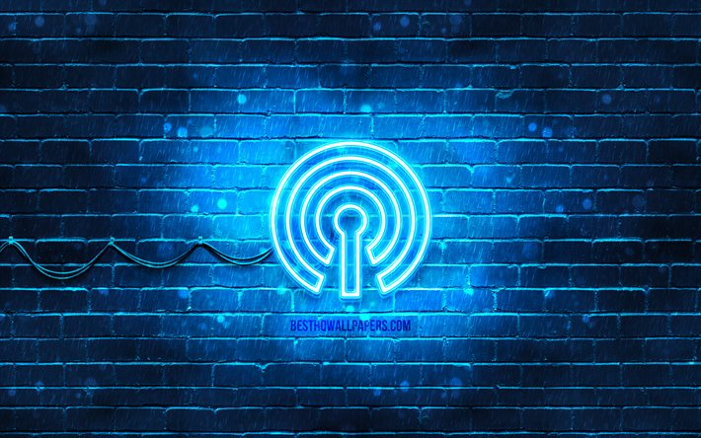
Grazie per l’attenzione!!

